Slide 1
Den otevřených dveří
Studijní obory: Bc. Animátor sportovních aktivit Bc. Tělesná výchova a sport
směr Trenérství
směr Rozhodčí fotbalu
směr Rozhodčí florbalu
směr Rozhodčí ledního hokeje
NMgr. Kondiční trenér NMgr. Učitelství TV pro ZŠ a SŠ

Slide 2
Studijní obor Bc. Animátor sportovních aktivit

Slide 3
Animátor sportovních aktivit (ASAK)
Délka studia: 3 roky, mezifakultní dvouoborové
Forma studia: prezenční
Garant oboru: doc. Ondráček
Na toto studium navazuje dvouleté magisterské studium Učitelství tělesné výchovy pro základní a střední školy

Slide 4
Kombinace oboru ASAK
FF: AJ, NJ, RJ
FSS: Mediální studia a žurnalistika
PedF: obory se zaměřením na vzdělávání
Anglický jazyk
Francouzský jazyk
Fyzika
Hudební výchova
Matematika
Občanská výchova a základy společenských věd
Přírodopis
Technická a informační výchova
Speciální pedagogika
Zeměpis
PřF: Matematika, Fyzika – přihlášku podávají uchazeči na PřF

Slide 5
Přijímací zkouška - ASAK
kombinace s AJ, NJ, HV, ZU
všechny ostatní kombinace
Praktická přijímací zkouška z TV – za každou disciplínu 10 bodů = max. 50 bodů
plavání 100 metrů
basketbal
akrobatická sestava
atletika (běh 800 m, běh 60 m)
Oborový test ze sportu
percentil *0,25 = max. 25 bodů
Oborový test druhé fakulty
percentil *0,25 = max. 25 bodů
ZU: percentil (0,8*TSP/OSP + 1,2*ZSV)*0,125 = max. 25 bodů
Praktická přijímací zkouška z TV – za každou disciplínu 10 bodů = max. 50 bodů
plavání 100 metrů
basketbal
akrobatická sestava
atletika (běh 800 m, běh 60 m)
Oborový test ze sportu
percentil *0,5 = max. 50 bodů

Slide 6
Možná uplatnění absolventa ASAK
příprava a pedagogicky správná realizace pohybových programů pro různé populační skupiny.
odborné teoretické i praktické znalosti kinantropologické, biologicko-medicínské i společensko-vědní, s dominantní orientací na motoriku člověka.
pedagogické asistentství tělesné výchovy i sportovně orientované využívání volného času v mimoškolní výchově, v domovech dětí a mládeže, v klubech, rekreačních zařízeních a hotelech, v oblasti cestovního ruchu, ve zdravotnických zařízeních regeneračních centrech, fit centrech apod.
kompatibilita s obdobnými profesemi v rámci EU = schopnost zastávat tuto funkci kdekoliv v zahraničí.
příprava ke studiu navazujícího magisterského oboru „Učitelství tělesné výchovy“.

Slide 7
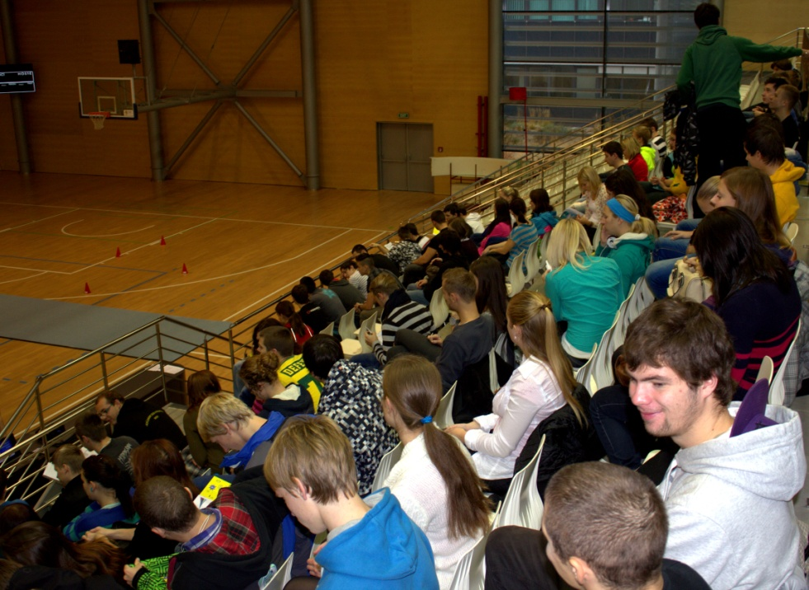
Statistika 2017/18 - ASAK
Počet přihlášek | 277
Přijato | 99
Zapsáno ke studiu | 62

Slide 8
Studijní obor Tělesná výchova a sport

Slide 9
Tělesná výchova a sport (TVS)
Délka studia: 3 roky
Forma studia: prezenční (kombinovaná)
Garant oboru: doc. Nykodým
Směry:
Trenérství (T)
Rozhodčí fotbalu (RF)
Rozhodčí ledního hokeje (RH)
Rozhodčí florbalu (RFL)

Slide 10
Směr Trenérství
Délka studia: 3 roky
Forma studia: prezenční i kombinovaná
Kontaktní osoba: PaedDr. Petr Starec, PhD.
Přijímací zkouška
Praktická z tělesné výchovy, max. 50 bodů (plavání 100m, gymnastika, basketbal, běh 60 m, běh 800 m)
Oborový test, max. 50 bodů

Slide 11
Možná uplatnění absolventa - Trenérství
Trenéři vybraných sportů nebo odborníci v oblasti volnočasových aktivit.
Uplatnění ve sportovních klubech a ostatních sportovně vzdělávacích institucích orientovaných na individuální nebo kolektivní sporty s vyššími výkonnostními cíli, ale i v zařízeních naplňujících volný čas pohybovými aktivitami jako součástí životního stylu moderního člověka.

Slide 12
Specializace trenérství
Aikido
Alpské lyžování
Atletika
Badminton
Basketbal
Běžecké lyžování
Biatlon
Box
Cyklistika
Džúdó
Fitness
Fotbal
Krasobruslení
Outdoorové sporty
Plavání
Sportovní gymnastika
Volejbal
Zápas

Slide 13
Statistika 2017/2018 - Trenérství
 | Počet přihlášek | Přijato | Zapsáno (k 31. 10. 2017)
TVS-T | 229 | 36 | 27
TVS-T komb. | 110 | 38 | 25

Slide 14
Obor Tělesná výchova a sport (TVS)
Směry:
Rozhodčí fotbalu (RF)
Rozhodčí ledního hokeje (RH)
Rozhodčí florbalu (RFL)
Délka studia: 3 roky
Forma studia: prezenční
Kontaktní osoba: doc. PhDr. Ladislav Bedřich, CSc.

Slide 15
Přijímací zkouška
Rozhodčí fotbalu, Rozhodčí florbalu
50 % Oborový test (percentil*0,3, max. 30 bodů)
50 % Praktická přijímací zkouška (max. 30 bodů)
atletika (běh 800 m, běh 60 m)
basketbal
Rozhodčí ledního hokeje
50 % Oborový test (percentil*3, max. 300 bodů)
50 % Praktická přijímací zkouška (300 bodů)
bruslařský dovednostní test (test vytrvalosti, rychlosti, koordinace = 3x100 b)

Slide 16
Statistika 2017/2018 - Rozhodčí
 | Počet přihlášek | Přijato | Zapsáno (k 31.10.2017)
TVS-RH | 33 | 30 | 24
TVS-RF | 42 | 29 | 24
TVS-RFL | 15 | 11 | 8

Slide 17
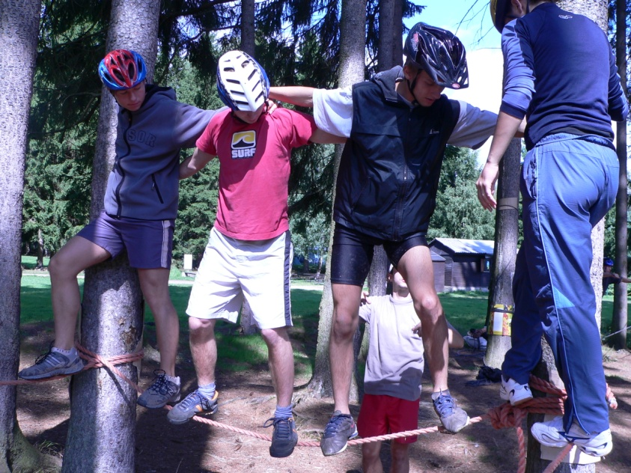
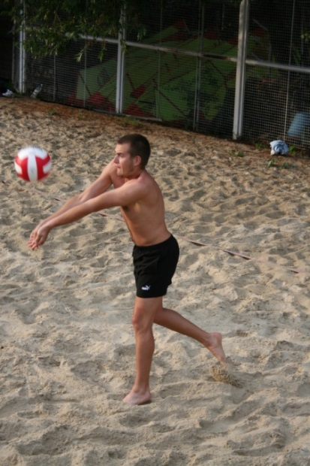
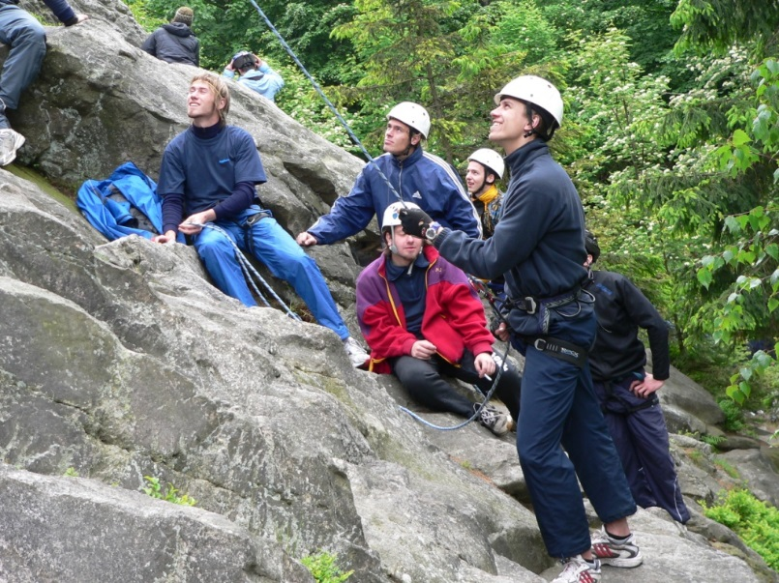
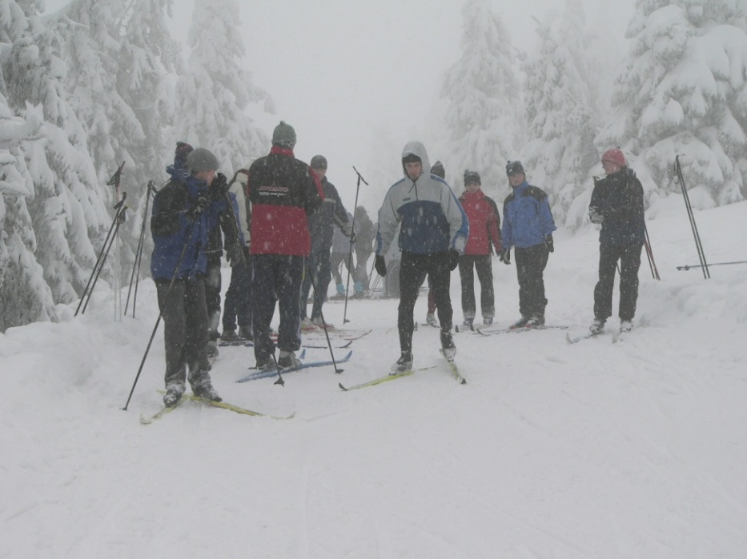
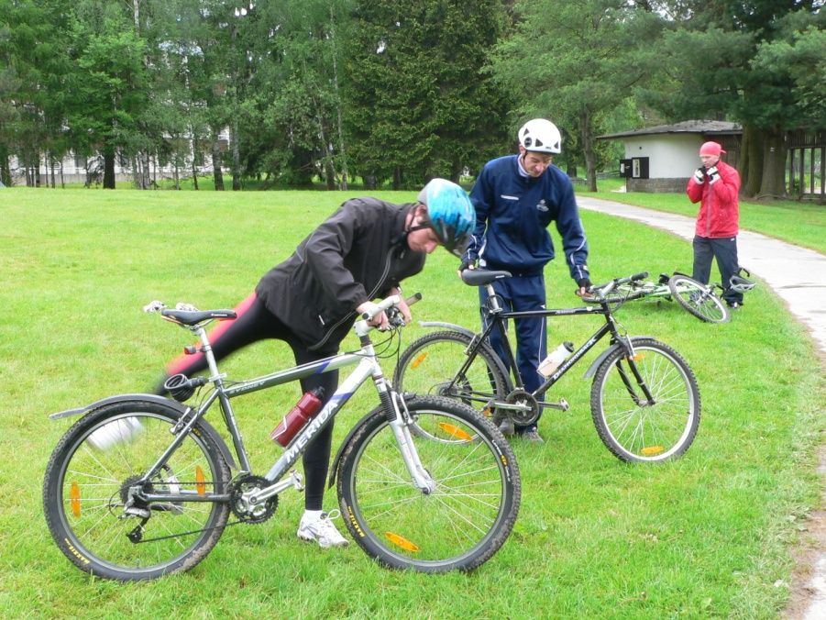

Slide 18
Studijní obor NMgr. Kondiční trenér

Slide 19
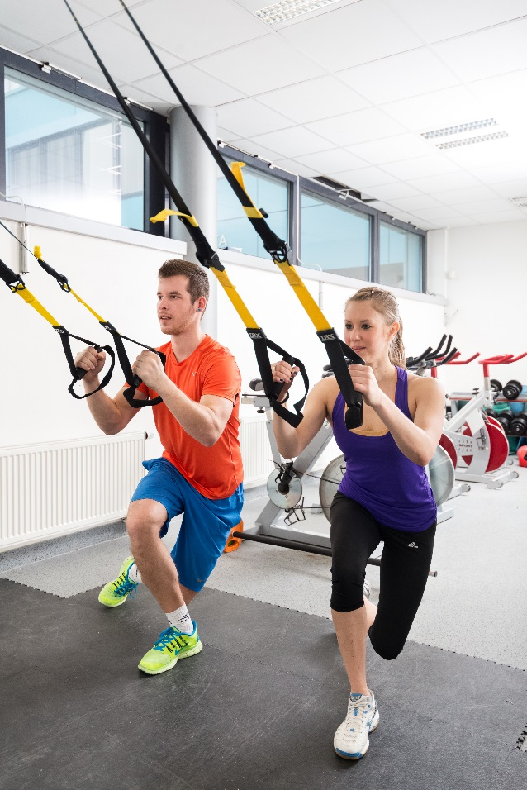
Kondiční trenér (KT)
Délka studia: 2 roky, navazující Mgr.
Forma studia: prezenční, kombinovaná
Garant oboru: doc. Ondráček
Kontaktní osoba: dr. Cacek

Slide 20
Přijímací zkouška
Podmínka
Absolvování bakalářského studia
Doložení potvrzení tělovýchovného lékaře
Oborový test
sportovní trénink,
anatomie,
fyziologie,
biomechanika,
pedagogika a psychologie,
regenerace,
výživa

Slide 21
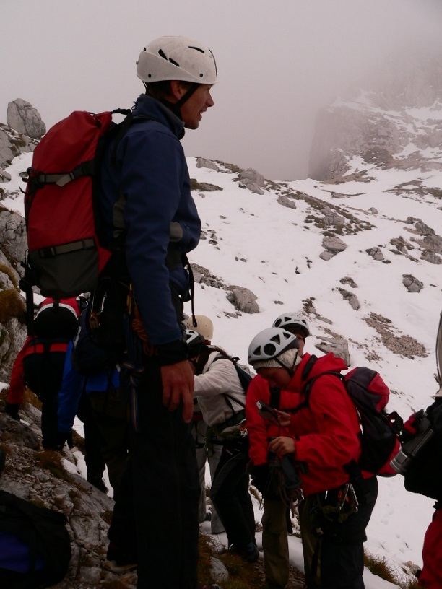
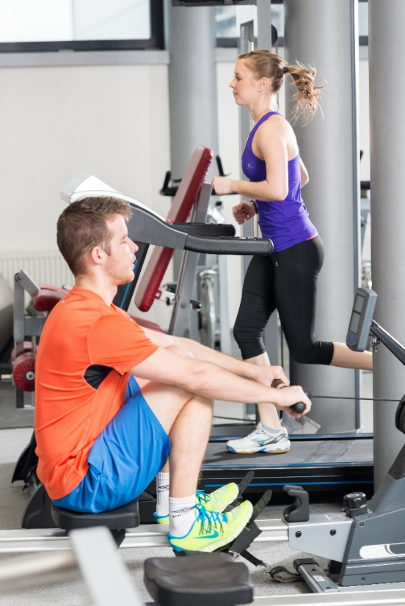
Statistika 2017/18 – Kondiční trenér
 | Počet přihlášek | Přijato | Zapsáno ke studiu
KT prez. | 52 | 33 | 25
KT komb. | 88 | 37 | 21

Slide 22
Cíl studia
připravit kvalifikované odborníky na řídicí a poradenskou činnost v oblasti kondičního tréninku
plánování, řízení a periodizace sportovního tréninku,
výživová doporučení,
prevence poranění,
diagnostika úrovně pohybových schopností a dovedností,
identifikace a selekce talentů,
plánování a řízení realizace pohybových aktivit běžné populace
připravit absolventy schopné najít uplatnění na trhu práce
při tvorbě adekvátních tréninkových a výživových programů s dominantním zaměřením na sportovce i běžnou populaci

Slide 23
Studijní obor NMgr. Učitelství tělesné výchovy pro základní a střední školy

Slide 24
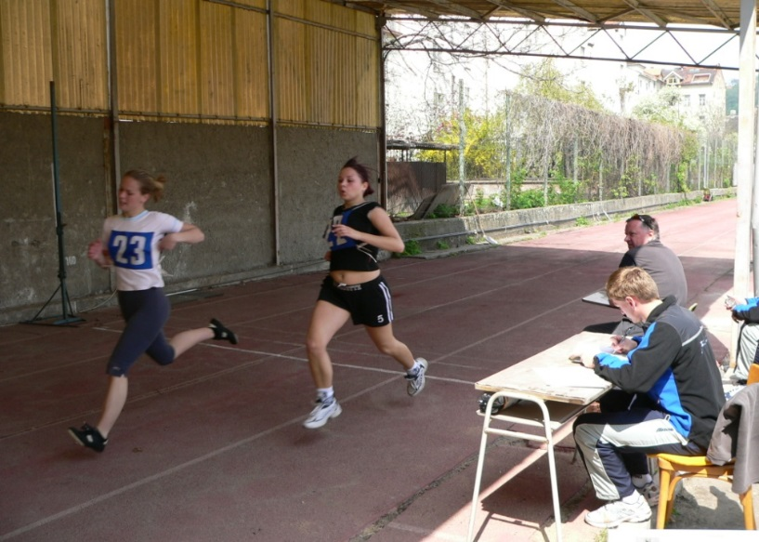
Studijní program: Tělesná výchova a sport, dvouoborové mezifakultní studium (TV45), prezenční forma
Obor: Učitelství TV pro ZŠ a SŠ + druhý obor
FF: Učitelství AJ, NJ, RJ pro SŠ,
PdF: Učitelství FY, OV, PR, TE, ZE, FJ, HV, SP
Podmínka studia – Bc. vzdělání v obou oborech!
Studijní program: Tělesná výchova a sport, jednooborové studium (UTV), prezenční i kombinovaná forma
Obor: Učitelství TV pro ZŠ a SŠ
Směr: Sportovní edukace (SE)

Slide 25
Kritéria přijímacího řízení
Originál posudku tělovýchovného lékaře do 8. 6. 2018
Doklad o absolvování Bc. studia do 11. 7. 2018
(u dvouoborového studia v obou oborech)
Absolvování všech částí přijímacího řízení

Slide 26
Skladba přijímacích zkoušek
Obor: Učitelství TV pro ZŠ a SŠ (TV45 dvouoborové) – prezenční forma
40 % praktická zkouška z TV – plavání
60 % oborový test (UTV)
kombinace s AJ, RJ, SP vykonává oborový test 2. fakulty (kritéria dle pokynů dané fakulty)
Obor: Učitelství TV pro ZŠ a SŠ (UTV jednooborové) – prezenční i kombinovaná forma
40 % praktická zkouška z TV – plavání
60 % oborový test (UTV)

Slide 27
Skladba přijímacích zkoušek
Oborový test
Základy společenských věd
Teorie tělesné výchovy a sportu
Lékařsko-biologické vědy
Praktická zkouška z TV
Plavání
25 m plaveckými styly motýlek, znak, prsa, kraul
odraz z vody, start úseků po 40 s.
HODNOTÍ SE PLAVECKÝ STYL, NE RYCHLOST
Max. 20 bodů (5 bodů – plavecký styl)

Slide 28
Možná uplatnění absolventů
Absolvent má plnou kvalifikaci učitele tělesné výchovy pro základní a střední školy.
Absolvent je schopen připravovat, pedagogicky správně realizovat a evaluovat pohybové a sportovní programy pro různé populační skupiny.
Jeho vzdělání je kompatibilní s obdobnými profesemi v rámci EU a díky jazykové připravenosti je schopen zastávat tuto funkci kdekoliv v zahraničí.

Slide 29
Statistika 2017/18 – UTV a TV45
 | Počet přihlášek | Přijato | Zapsáno ke studiu
TV45 | 27 | 16 | 15
UTV-SE | 30 | 27 | 14
UTV-SE komb. | 42 | 25 | 18

Slide 30
Prostor pro vaše dotazy

